Slide 1
Audiniai užuolaidoms
Skirtingos audinių rūšys – skirtingiems poreikiams

Slide 2
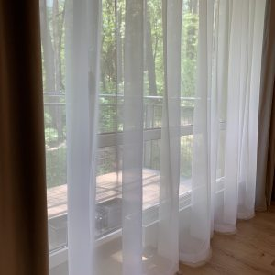
Tinkamai parinktos užuolaidos – neatsiejamas kiekvieno interjero elementas, kuris suteikia galimybę jaustis patogiai tiek saulėtą dieną, tiek siekiant visiškos tamsos miegant. Norint pasiekti geriausią užtamsinimą arba estetiškumą, reikalingi aukštos kokybės audiniai užuolaidoms.
Dieniniai
Tokie audiniai dažniausiai būna šviesūs, o pastaruoju metu madingi – natūralūs, žemės, medienos atspalvio, dekoruoti geometriniais raštais, augaliniais motyvais. Taip pat vis dar dažnai pasirenkamas ilgis – beveik siekiantis grindis. Tokios užuolaidos kiekvienam kambariui suteikia jaukumo ir stilingumo.

Slide 3
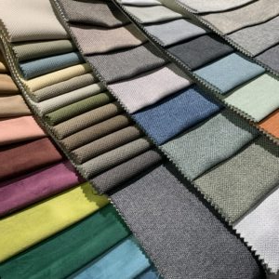
Naktiniai
Norite, kad Jūsų miegas būtų itin saldus ir kokybiškas? Nepamirškite pasirūpinti aukštos kokybės naktinėmis užuolaidomis, kurios padeda palaikyti tamsą kambariuose bei apsaugo nuo pašalinių žmonių žvilgsnių.
Priešingai nei dieniniai, naktiniai audiniai – tamsūs, tačiau kaip ir dieniniai – dažniausiai pasirenkami gan ilgi bei derantys prie kambario interjero.

Slide 4
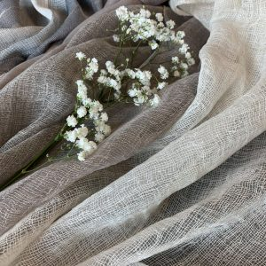
Tarpiniai
Šios rūšies gaminiai siuvami iš tankių audinių, kurie nėra visiškai permatomi, tačiau dažniausiai būna pakankamai šviesūs, kad į erdvę galėtų patekti reikiamas kiekis šviesos.
Tai puikus pasirinkimas, siekiantiems daugiau privatumo nei suteikia dieninės užuolaidos, tačiau nenorintiems gyventi visiškai tamsiame kambaryje.

Slide 5
Sukurkite savo mėgstamiausią atmosferą
Užuolaidų audiniai yra įvairūs ir kiekvienas jų unikalus tuo, kad kuria skirtingą nuotaiką. Pasirinkus šviesaus audinio užuolaidas, kambarys vizualiai atrodys erdvesnis. Norite intymesnės atmosferos? Tuomet rinkitės šilto atspalvio permatomą audinį su pamušalu. O jei namuose yra griežtos formos detalių, puikiai priderinsite natūralaus audinio su šiurkštesne struktūra, pavyzdžiui, lino ar medvilnės, užuolaidas.
Senesniuose namuose gražiai atrodo klostuotos, prabangaus audinio užuolaidos, o vienspalvės ir lygesnės užuolaidos puikiai derės naujuose būstuose. Rinkdamiesi langų uždangos spalvą, atkreipkite dėmesį ir į interjerą. Pavyzdžiui, prie modernių cementuotų grindų jaukiai derės šilto atspalvio užuolaidos, o kartu su medinėmis grindimis gražų derinį sukurs baltos spalvos langą dengiantis audinys.

Slide 6
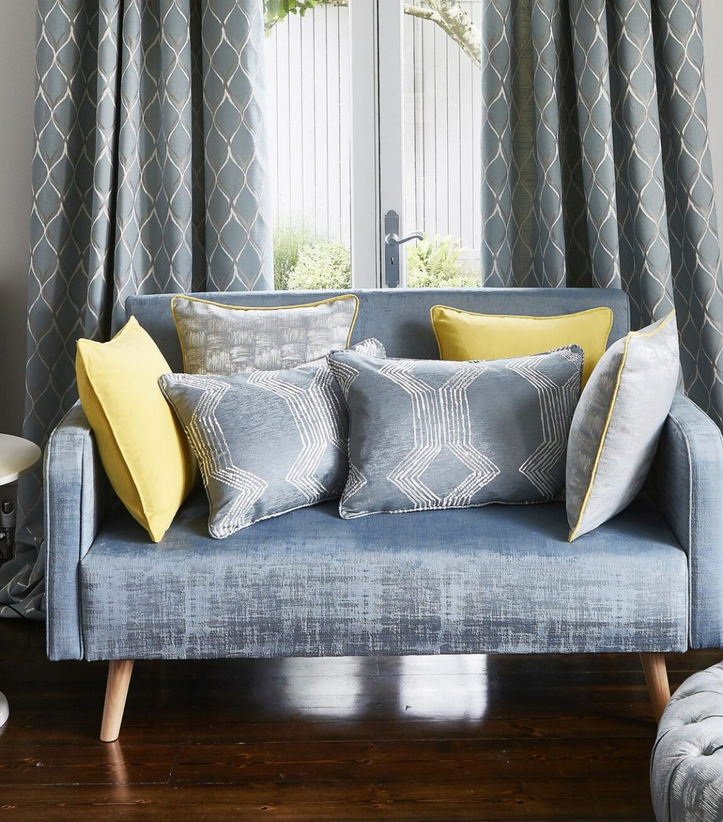
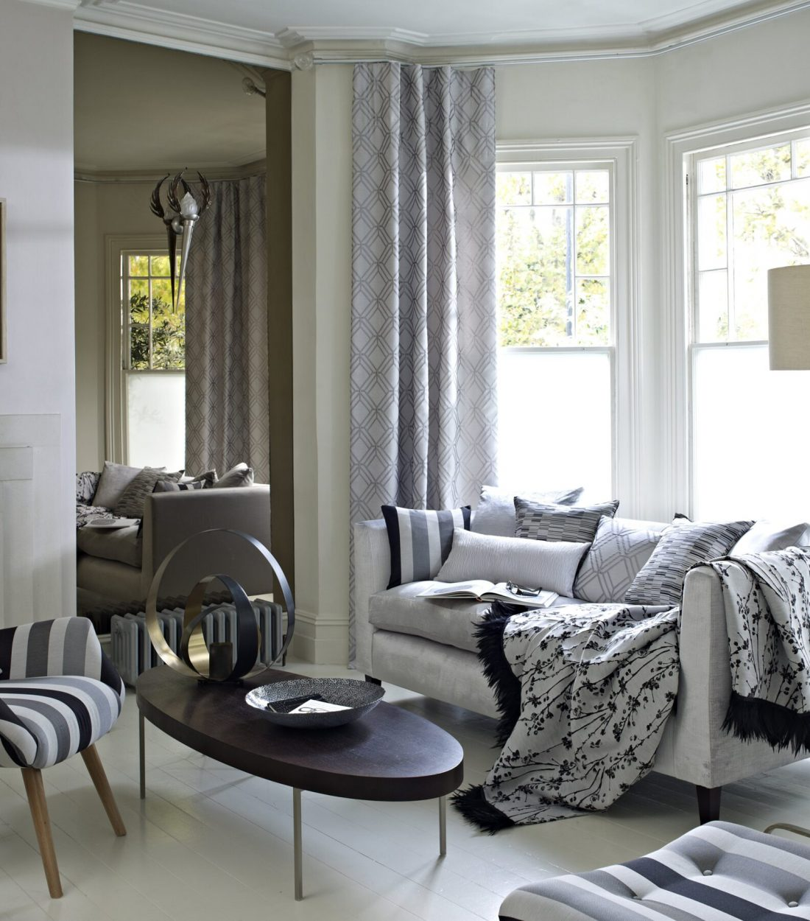
Atverkite spalvoms duris!
Jei norite į kasdienybę įnešti dar daugiau geros nuotaikos, prisijaukinkite ryškias spalvas! Derinkite ryškių audinių užuolaidas prie namuose esančių aksesuarų. Nebijokite eksperimentuoti – audinius derinkite ne tik langams, bet ir pagalvių užvalkalams.

Slide 7

Spalvų poveikis jūsų interjerui
Spalvų deriniai
Tonų sujungimas ar kontrasto naudojimas – viskas įmanoma! Spalvos, kurios yra priešingose paletės pusėse, pastiprina viena kitą ir sukuria nepakartojamą interjerą. Raudona-mėlyna, violetinė-oranžinė, žalia-rožinė yra dažnos, puikiai interjere derančios kombinacijos. Tačiau, jeigu esate ištikimi klasikai, neapsigausite, pasirinkę vienodo tono spalvas. Sujunkite mėlyną-turkio, raudoną-oranžinę ar geltoną-oranžinę su neutraliomis spalvomis – pilka, balta ar juoda. Tiesiog nebijokite eksperimentuoti!

Slide 8
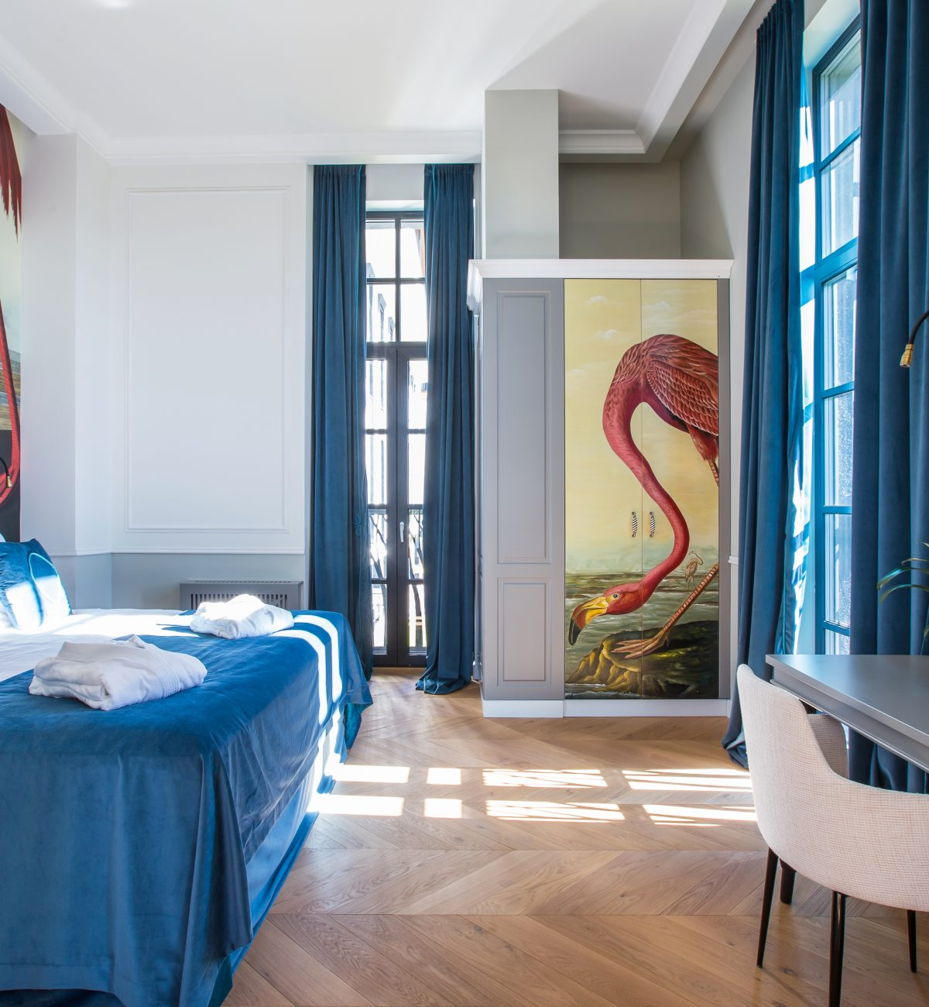
Spalvų poveikis
Spalvos daro įtaką mūsų mąstymui ir turi psichologinį poveikį. Šiltos spalvos – oranžinė, geltona ir raudona – suteikia energijos bei pozityvumo ir yra idealios darbo kambaryje ar virtuvėje. Mėlyna, žalia ir violetinė yra šaltos spalvos, todėl atneša ramybės ir atpalaiduoja. Šios spalvos puikiai įsikomponuos miegamajame.

Slide 9
Atraskite detalių žaismingumą.
Erdvės pojūtis
Dažnai žmonės renkasi neutralias spalvas interjere tam, kad galėtų naudoti ryškesnius priedus. Intensyvių spalvų užuolaidos yra smagus būdas į namų aplinką atnešti dar daugiau geros nuotaikos. Ryškūs raštuoti audiniai yra stulbinantis kambario akcentas, puikiai įsiliejantis į bendrą visumą. Net ir smulkios taikliai parinktos spalvingos namų interjero detalės pagyvins interjerą, pavyzdžiui, tos pačios spalvos pagalvės ir užuolaidos.
Priklausomai nuo pasirinktų spalvų, erdvė gali pasirodyti didelė arba maža. Šviesios spalvos yra idealios, norint padidinti erdvumo pojūtį mažuose kambariuose. O štai stiprios ir energingos spalvos puikiai atskiria skirtingas erdves.

Slide 10
Užuolaidų faktai ir patarimai
Langas atrodo didesnis, kai užuolaidos kabo nuo pat lubų iki grindų.
Langas atrodo platesnis, kai užuolaidos išeina už lango ribų. Gražiausias efektas pasiekiamas tada, kai užuolaida driekiasi nuo sienos prie sienos.
Vertikalių linijų užuolaidų tekstūra sukuria aukštesnio kambario įvaizdį, o horizontalių linijų – platesnio.
Užuolaidos, dengiančios visą langą, sukuria siauresnio lango pojūtį. Jei norite, kad langas atrodytų žemesnis, o kambarys intymesnis, panaudojant natūralią šviesą, išbandykite šviesių spalvų romanetes. Tik venkite tamsių spalvų – antraip kambarys atrodys niūrokas.
Jeigu kambario sienos aukštesnės nei 3 metrai, dvigubas audinio lenkimas su raukimu apačioje yra puikus pasirinkimas.
Audiniai yra išskalbti ir švarūs, bet turėkite omenyje, kad audiniai po skalbimo susitraukia iki 3 procentų. Norint to išvengti, rekomenduojama užuolaidas valyti cheminiu valymu.
Natūralūs audiniai, pavyzdžiui, vilna ar medvilnė yra jautrūs drėgmei, todėl tokiu atveju geriausia pasirinkti apsiuvą ir užuolaidų pakėlimą apie 5 centimetrus, tai yra puiki išeitis, turint nelygias grindis.

Slide 11
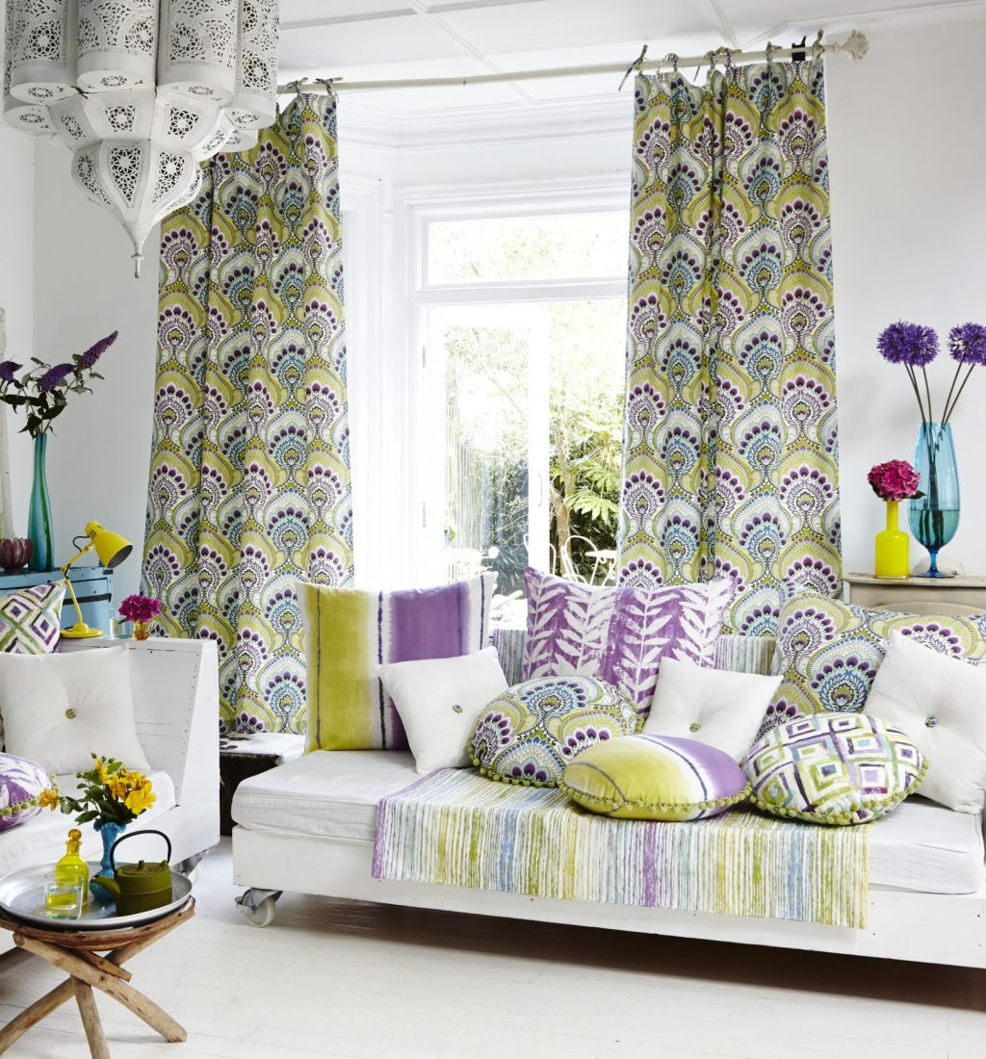
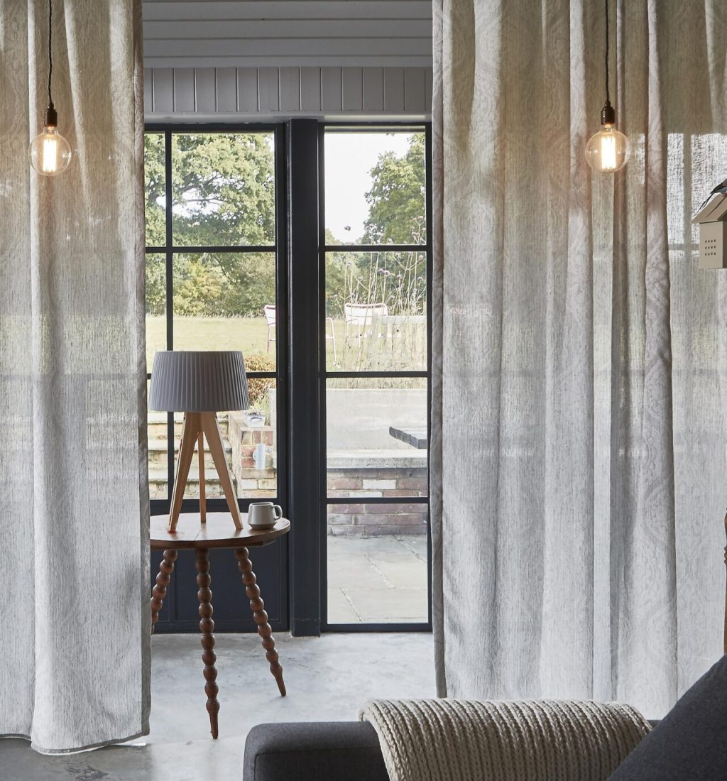
Užuolaidų pavyzdžiai
https://www.ldeco.lt/klasikiniai-apartamentai-vilniuje?gad_source=1&gclid=EAIaIQobChMI7MvK6syIiwMVbJeDBx1oZBuCEAAYAiAAEgJeEfD_BwE

Slide 12
Romanetės, roletai
Romanetės yra populiarios ir mėgstamos. Dėka plataus audinių pasirinkimo, jas galite pritaikyti visose patalpose, prie bent kokio interjero. Joms pasiūti, gali būti naudojami tiek lengvi, permatomi dieninių užuolaidų audiniai, tiek tankūs nepermatomi naktinių užuolaidų, tiek roletų audiniai.
https://www.dekoria.lt/romanets,g32.html?gad_source=1&gclid=EAIaIQobChMI7MvK6syIiwMVbJeDBx1oZBuCEAAYASAAEgKOl_D_BwE
Roletai vis dažniau pakeičia užuolaidas. Tai stilingas ir praktiškas sprendimas virtuvės, kambario ar biuro langams. Lyginant su žaliuzėmis, jie turi vieną esminį pranašumą – roletus yra lengviau prižiūrėti ir valyti. Šiuo metu galima pasirinkti iš labai plataus spektro roletų.
https://www.lauresta.lt/gaminiai/roletai/?gad_source=1&gclid=EAIaIQobChMIsoeK49OIiwMVp5SDBx3T-ystEAAYBCAAEgLhHfD_BwE

